Slide 1
Tilbakemeldinger som fremmer læring B – Samarbeid

Slide 2
Målet med denne modulen er å …
bevisstgjøre deltakerne på viktigheten av gode tilbakemeldinger
kunne gi tilbakemeldinger som fremmer læring hos elevene

Slide 3
Tidsplan for denne økta
Aktivitet | Tid
Gruppearbeid knyttet til forarbeid | 20 min
Elevaktivitet | 30 min
Faglig påfyll | 10 min
Gruppeoppgave | 20 min
Planlegge undervisning | 10 min
Til sammen | 90 min

Slide 4
Gruppearbeid knyttet til forarbeid
20 minutter

Slide 5
Gruppearbeid knyttet til forarbeid (10 min)
Diskuter følgende spørsmål i grupper:
Hva kjennetegner gode tilbakemeldinger?
Diskuter eksempler på vurderingssituasjoner som kan styrke et dynamisk tankesett (growth mindset).

Slide 6
Plenum (10 min)
Gruppene presenterer:
Hva kjennetegner gode tilbakemeldinger?
Diskuter eksempler på vurderingssituasjoner som kan styrke et dynamisk tankesett (growth mindset).

Slide 7
Fire prinsipper for læringsfremmende underveisvurdering
Elevene skal forstå hva de skal lære og hva som er forventet av dem.
Elevene skal være involvert i eget læringsarbeid ved blant annet å vurdere eget arbeid og utvikling.
Elevene skal få tilbakemeldinger som forteller dem om kvaliteten på arbeidet eller prestasjonen.
Elevene skal få råd om hvordan de kan forbedre seg.
Disse jobbet dere med i modul 1
Notes:
I denne modulen skal vi se på de de to siste prinsippene for læringsfremmende underveisvurdering

Slide 8
Fire prinsipper for læringsfremmende underveisvurdering
Elevene skal forstå hva de skal lære og hva som er forventet av dem.
Elevene skal være involvert i eget læringsarbeid ved blant annet å vurdere eget arbeid og utvikling.
Elevene skal få tilbakemeldinger som forteller dem om kvaliteten på arbeidet eller prestasjonen.
Elevene skal få råd om hvordan de kan forbedre seg.
Nå skal vi se nærmere på disse

Slide 9
Faglig påfyll
10 minutter

Slide 10
Fire prinsipper for læringsfremmende underveisvurdering
Elevene skal forstå hva de skal lære og hva som er forventet av dem.
Elevene skal være involvert i eget læringsarbeid ved blant annet å vurdere eget arbeid og utvikling.
Elevene skal få tilbakemeldinger som forteller dem om kvaliteten på arbeidet eller prestasjonen.
Elevene skal få råd om hvordan de kan forbedre seg.
Tilbakemelding
Framovermelding

Slide 11
Hva er felles for effektive framover- og tilbakemeldinger?
Et godt læringsmiljø er ei forutsetning for at tilbakemeldingene skal bli effektive.
Elever som får skriftlige eller muntlige kommentarer har størst mulighet for å utvikle sin kompetanse i fag.
Unngå sammenligning med andre.
Tilbakemeldingene må være troverdige og sanne.
Black & William (2009),
https://www.udir.no/laring-og-trivsel/vurdering/om-vurdering/underveisvurdering/

Slide 12
Effektive tilbakemeldinger
Tar utgangspunkt i mål for oppgaven og kriterier.
Har faglig og relevant innhold.
Gir også tilbakemelding på læringsprosessen.
Læreren må tilpasse tilbakemeldingene som blir gitt, ut fra tidspunktet de blir gitt på.
Hvor er eleven i læringsprosessen, og hva bør hun/han gjøre for å komme videre.
Mest effektivt når avstanden mellom prosessen og tilbakemeldinga er kort, men …
elevene må ha fått tilstrekkelig tid til å arbeide med oppgaven.
Notes:
Dette kan for eksempel være tilbakemeldinger som utfordrer elever eller lærlinger på hvilken strategi de bruker når de står fast i arbeidet med en oppgave. Det kan også være tilbakemeldinger som handler om hvordan de søker etter informasjon og tar i bruk tilbakemeldinger for å finne ut av hvor de er i sin læringsprosess, hvor de skal og hva de må gjøre for å komme videre.
Disse tilbakemeldingene har overføringsverdi til andre oppgaver elevene og lærlingene skal løse. https://www.udir.no/laring-og-trivsel/vurdering/underveisvurdering/tilbakemeldinger/

Slide 13
Effektive framovermeldinger
Hva har eleven oppnådd, avklare eventuelle misoppfatninger
Tar utgangspunkt i elevens prestasjon, mestring og forståelse.
Gi elevene råd om veien videre.
Bør føre til refleksjon og utvikling.
Valg av strategier, tidsbruk, m.m.
Støtte til bevisstgjøring og utvikling av læringsstrategier og faglig forståelse

Slide 14
Elevaktivitet
30 minutter
Notes:
https://www.naturfag.no/forsok/vis.html?tid=1792609

Slide 15
Hva hører til hvor?
Dere skal nå gjøre en elevaktivitet der målet er å lage gode begrunnelser for faglige valg.
Denne oppgaven har ikke et fasitsvar, det er begrunnelsene for valgene som er viktig.

Slide 16
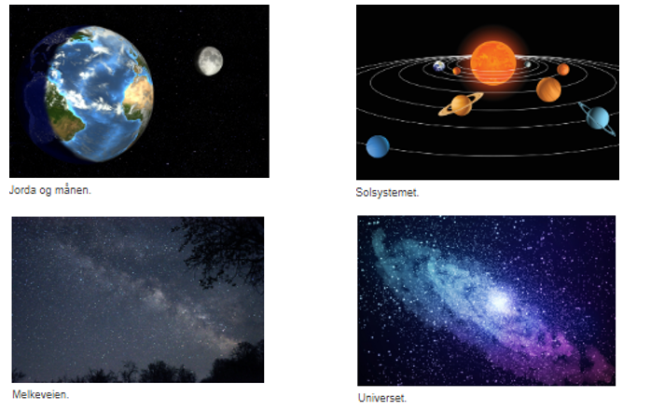
Hva hører til hvor? (5 min)
Jobb i par.
Det henger nå et temabilde i hvert hjørne av klasserommet. Ta en rask runde og se på de.

Slide 17
Hva hører til hvor? (20 min)
Dere vil nå få se tre ulike bilder.
For hvert bilde: Diskuter hvilket temabilde dette hører sammen med, og gå dit temabildet henger. Her er det ingen fasit.
Hver gruppe begrunner hvorfor de valgte å gå til akkurat dette temabildet.
Notes:
Plasser fire bilder i hvert sitt hjørne av rommet som viser jord og måne, solsystemet, Melkeveien og universet. På en prosjektor viser du ulike bilder - av for eksempel fly, måne, Saturn, sola (se vedlegg).
La elevene tenke gjennom hvilket hjørne bildet hører hjemme i - For eksempel vil sola høre hjemme i solsystemet (selv om den jo også selvfølgelig er en del av Melkeveien og universet).
Elevene skal så gå til det hjørnet som de mener er det mest riktige. De kan gjerne diskutere med hverandre underveis. La elevene begrunne hvorfor de valgte å gå til akkurat dette hjørnet.

Slide 18
SOLA
Hvilket temabilde hører dette bildet til?

Slide 19
ORION
Hvilket temabilde hører dette bildet til?

Slide 20
NORDLYS
Hvilket temabilde hører dette bildet til?

Slide 21
Exit-lapp (5 min)
Gå tilbake til plassen din.
Vurder i hvilken grad du greide å lage gode begrunnelser for dine faglige valg. Skriv det ned på post-it lapp og legg lappen til side.

Slide 22
Gruppeoppgave
20 minutter

Slide 23
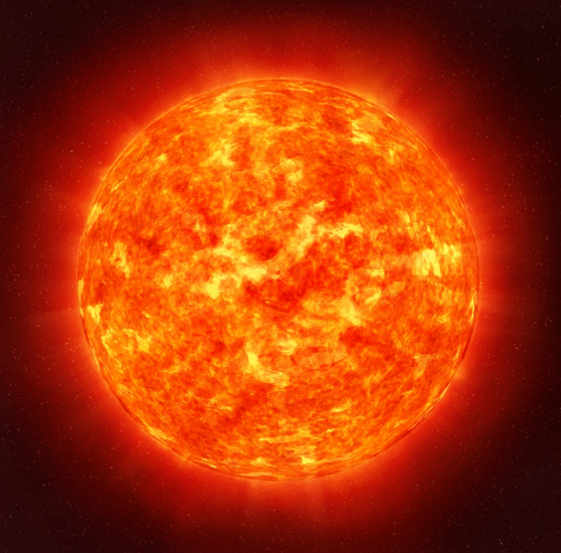
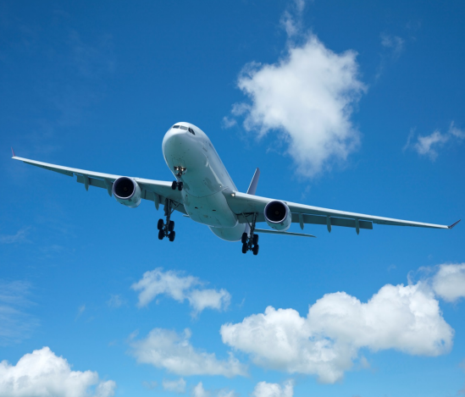
Gruppeoppgave (10 min)
Exit-lapp brukes ofte slik at elevene leverer den til læreren etter endt aktivitet, slik at læreren får innblikk i elevenes læring og læringsprosess.
Se på exit-lappene til alle i gruppa.
Diskuter hvordan bruk av exit-lapp kan danne grunnlag for tilbake- eller framovermelding.

Slide 24
Del i plenum (10 min)
Hver gruppe forklarer hvordan bruk av exit-lapp kan danne grunnlag for tilbake- eller framovermelding.

Slide 25
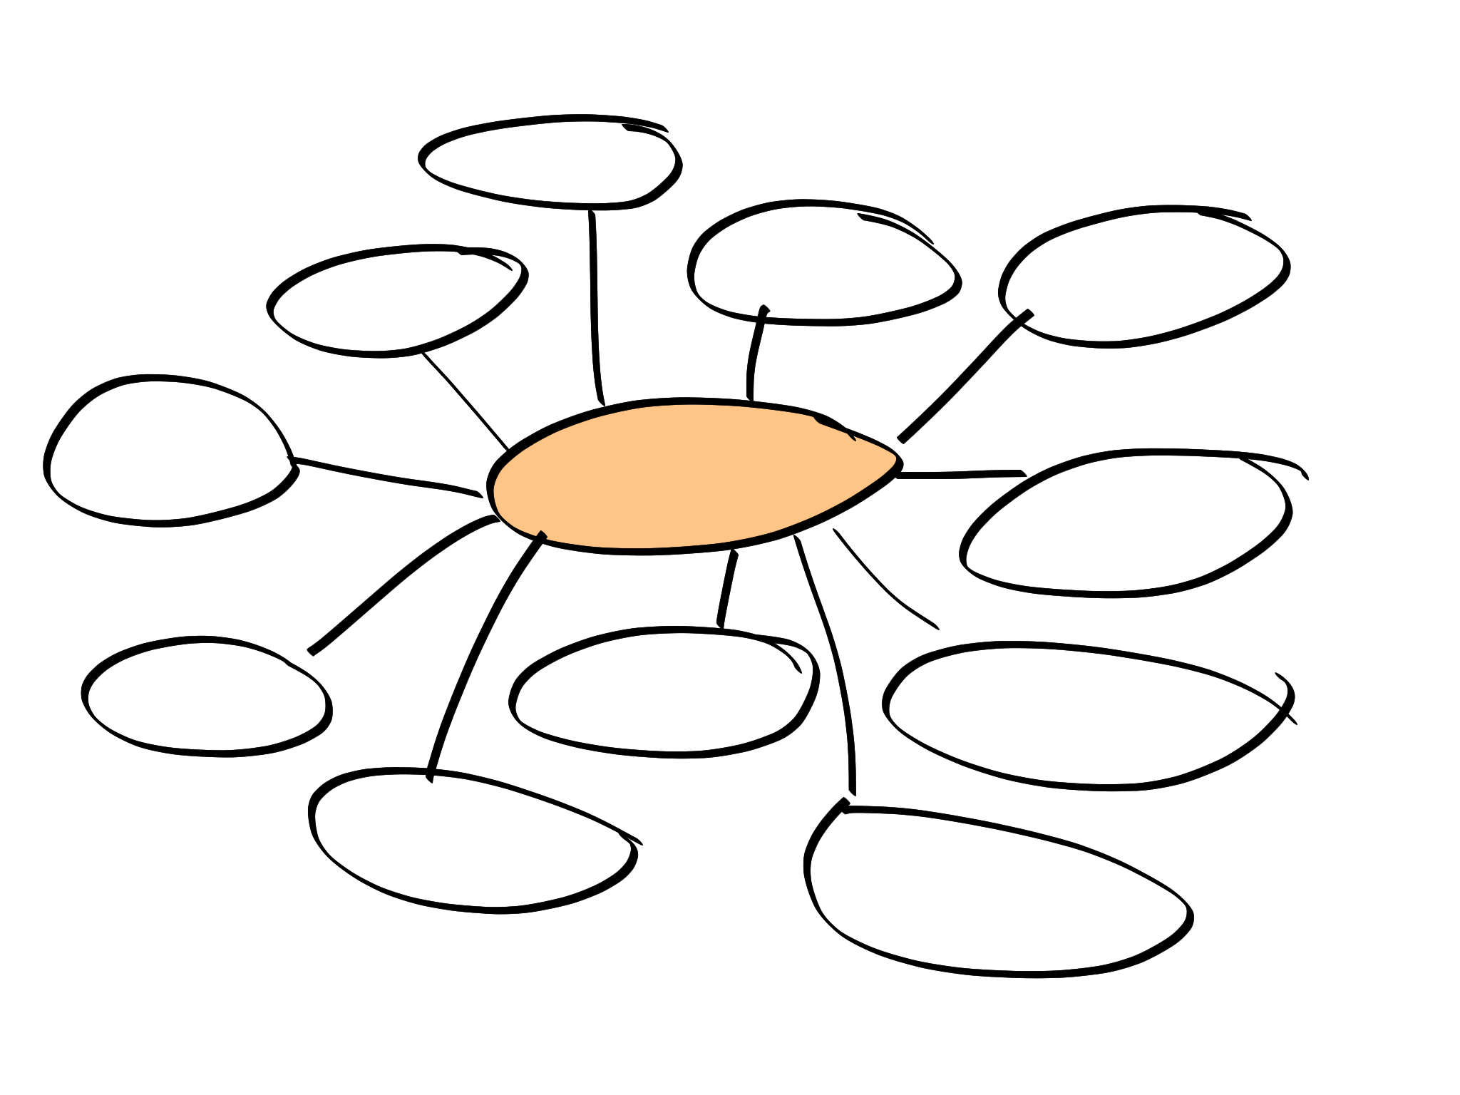
Andre eksempler på aktiviteter som kan danne grunnlag for framover- og tilbakemeldinger
To stjerner og et ønske
Tankekart
VØL-skjema
V | Ø | L
Hva vet jeg? | Hva ønsker jeg å lære? | Hva har jeg lært?
Notes:
Grubletegning
Begrepskort (naturfag.no)
Menti

Slide 26
Planlegg egen undervisning
30 minutter

Slide 27
Planlegg undervisning
Tilpass aktiviteten Hva hører til hvor? til egne elever og eget fag og planlegg tilbakemelding og/eller framovermelding etter aktiviteten. Bruk gjerne et av de foreslåtte verktøyene i modulen.
Hvordan skal du gi elevene tilbakemeldinger som forteller dem om kvaliteten på arbeidet eller prestasjonen?
Hvordan skal du gi elevene råd om hvordan de kan forbedre seg?

Slide 28
Tilbakemeldinger som fremmer læring D – Etterarbeid

Slide 29
Målet med denne modulen er å…
bevisstgjøre deltakerne på viktigheten av gode tilbakemeldinger
kunne gi tilbakemeldinger som fremmer læring hos elevene

Slide 30
Tidsplan for denne økta
Aktivitet | Tid
Erfaringsdeling i grupper | 25 min
Erfaringsdeling i plenum | 20 min
Tenk-par-del | 15 min
Til sammen | 60 min

Slide 31
Erfaringsdeling
60 minutter

Slide 32
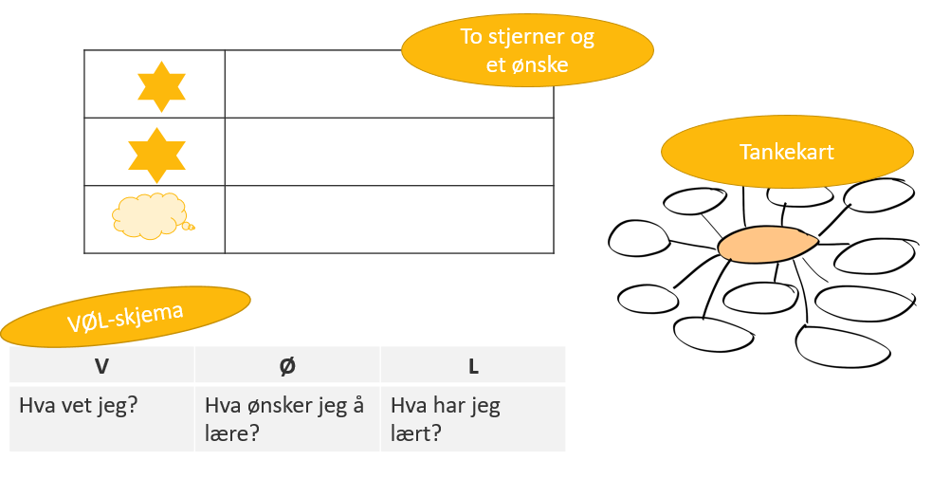
Del i grupper (10 min)
Del erfaringer fra utprøvinga.
Hvilket tema valgte du å bruke i hjørnebildeaktiviteten?
Hvilken strategi benyttet du til å samle inn informasjon om elevenes læring?

Slide 33
Diskuter i grupper (15 min)
Del erfaringer fra utprøvinga.
Hvordan ga du elevene tilbakemeldinger som fortalte dem om kvaliteten på arbeidet eller prestasjonen?
Hvordan ga du elevene råd om hvordan de kunne forbedre seg?
På hvilken måte opplevde du at dette var læringsfremmende for elevene?

Slide 34
Deling i plenum (20 min)
Hver gruppe deler erfaringer:
På hvilken måte opplevde dere at tilbake- og framovermeldingene dere ga var læringsfremmende for elevene?

Slide 35
Tenk-par-del (15 min)
Hvordan kan vi jobbe med effektive tilbake- og framovermeldinger i vår fremtidige undervisningspraksis?
Tenk (2 min)
Diskuter i par (3 min)
Del i plenum (10 min)

Slide 36
Kilder
https://www.udir.no/laring-og-trivsel/vurdering/om-vurdering/underveisvurdering
https://www.udir.no/laring-og-trivsel/vurdering/underveisvurdering/involvering/
https://www.udir.no/laring-og-trivsel/vurdering/underveisvurdering/tilbakemeldinger/
Black, Paul & Wiliam, Dylan. (2009). Developing the theory of formative assessment

